Slide 1
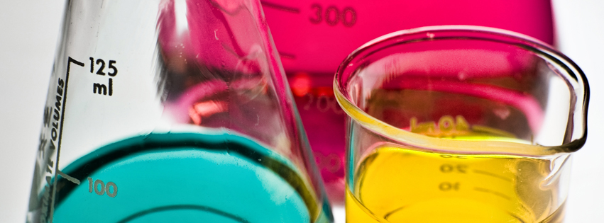
Centrum pro podporu přírodovědných a technických věd:
Technická a přírodovědná laboratoř pro děti a mládež Zlínského kraje
DRUHÝ BULLETIN
OBSAH ČÍSLA
Slovo na úvod ……………………………………………..…………………………….. 1
Letní badatelský tábor očima jeho účastníků a rodičů .……………… 2
Aktivita č. 1 ………………………………………………………………………………… 3
Aktivita č. 2 ………………………………………………………………………………… 4
Aktivita č. 3 ………………………………………………………………………………… 6
Aktivita č. 4 ………………………………………………………………………………… 7
Aktivita č. 5 ………………………………………………………………………………. 12

Slide 2
Centrum pro podporu přírodovědných a technických věd: Technická a přírodovědná laboratoř pro děti a mládež Zlínského kraje
CZ.1.07/2.3.00/45.0015
SLOVO NA ÚVOD Uplynulo druhé monitorovací období projektu
Každý běh se skládá ze tří fází – úvodní, startovní, kdy se tělo dává do pohybu z nulové rychlosti, dále pak střední, akcelerační, kdy dosahuje maximálního tempa, a závěrečné, kdy se se rychlost naopak snižuje a dochází k postupnému zpomalování. S projekty je to v podstatě stejné. Ten náš přešel od vydání posledního čísla bulletinu právě z úvodní, startovní fáze do fáze další, v níž nezvratně přidává na svých otáčkách. O tom ostatně svědčí i obsah následujícího textu, který přináší nahlédnutí pod pokličku celé řady aktivit – novými vzdělávacími workshopy počínaje, přes vznik prvních animovaných filmů, až po badatelský tábor pro děti, který se uskutečnil v průběhu léta, a konče ohlédnutím za badatelskými výpravami. Když se však nebudeme ohlížet pouze dozadu, ale také hledět kupředu, musíme říci, že projekt teprve onoho maximálního tempa dosáhne v následujících měsících, které přinesou některé z klíčových výstupů projektu: inovativní metodiku pro popularizaci přírodovědných a technických oborů na ZŠ a SŠ, první nárysy koncepce dlouhodobé popularizační strategie pro Zlínský kraj nebo první záběry nového hraného dokumentárního filmu o vodě. Ty všechny přispějí k popularizaci vědy ve Zlínském kraji.
Jan Kalenda, hlavní manažer projektu
Vážení čtenáři, právě vychází Bulletin č. 2, kterým Vás chceme informovat o aktivitách v rámci projektu OPVK. Jeho cílem je popularizace vědy a výzkumu mezi dětmi a mládeží Zlínského kraje, které se snažíme docílit mnoha prostředky. Nejprve si můžete přečíst reakce účastníků a jejich rodičů na letní badatelský tábor konaný v rámci projektu na horské chatě Portáš. Následují informace o konkrétních realizovaných aktivitách projektu, kdy aktivita č. 1 zajišťuje workshopy pro odborníky vyučující přírodovědné a technické předměty. Aktivita č. 2 připravuje didaktické pomůcky pro popularizaci výuky na základních a středních školách. Odborníci i laická veřejnost mohou navštívit Technickou a přírodovědnou laboratoř, o které se dozvíte v rámci aktivity č. 3. O popularizačních akcích, které pořádáme pro děti a mládež, pojednává kapitola aktivita č. 4 a 5.
Přejeme Vám příjemné čtení.
DRUHÝ BULLETIN OPVK

Slide 3
Centrum pro podporu přírodovědných a technických věd: Technická a přírodovědná laboratoř pro děti a mládež Zlínského kraje
CZ.1.07/2.3.00/45.0015
Letní badatelský tábor očima jeho účastníků a rodičů
Přečtěte si reakce účastníků a jejich rodičů na letní badatelský tábor:
Podrobné informace o Letním badatelském táboře se dozvíte dále v Bulletinu pod aktivitou KA 4.
„Líbila se mi spousta informací o dinosaurech.“
„Než jsem jela na tento tábor tak jsem si myslela, že tam bude nuda a budeme jenom chodit po lese, ale to jsem se hrozně mýlila. Potkala jsem tam spoustu nových přátel. S přáteli jsme tam skládali dalekohled, šli jsme na super výšlap. Super byl, protože jsme tam plnili různé úkoly a křížovky. Tento tábor nebyl jako normální tábor. Já vyzkoušela už mnoho táborů, ale tento byl ze všech táborů nejlepší. Ale já si myslím, že by mohli udělat i zimní tábor, to by bylo super. PROSTĚ NEJLEPŠÍ TÁBOR NA SVĚTĚ, TAM MUSÍTE JET!! ;-)“
„Nadchla mě přednáška „Jak vzniká déšť“, v době, kdy venku začínalo pršet. Připadalo mi, že je snad přednášející domluven s Matkou Přírodou.“
„Nejlepší bylo pozorování hvězd a výroba dalekohledu.“
„Chtěli bychom poděkovat všem vedoucím za perfektní a zajímavý týden.“
DRUHÝ BULLETIN OPVK
„Dceři se tábor velice líbil, přijela velmi nadšená a stále vzpomíná, jak to tam bylo fajn.“
„V tričkách s logem tábora, které jsme si sami vyzdobili, budeme chodit do školy ☺!“
„Syn byl doslova nadšený jak z programu, organizace, tak z přístupu vedoucích (už mně a nově také babičce vykládal o všech jednotlivostech hodiny).“
„Prostě boží tábor!“
„Pro dceru to byl velmi pěkný a přínosný tábor. Hodně se jí líbilo barvení vlny, sledování Saturnu a sestavování dalekohledu. Děkuji za trpělivost a péči. Velmi si vážím a cením všech lidí, kteří jsou tak stateční, že dokáží vyrazit na týden s velkou tlupou cizích dětí.“
„Ráda bych poděkovala všem organizátorům Badatelského tábora. Byl to synův první tábor a podle jeho vyprávění se mu tam líbilo.“

Slide 4
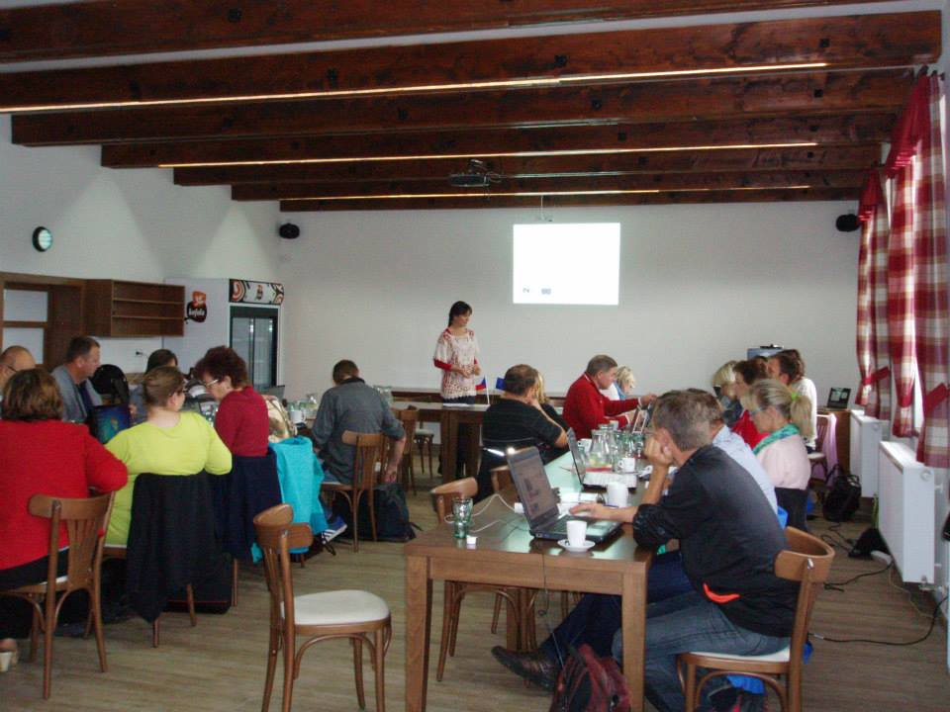
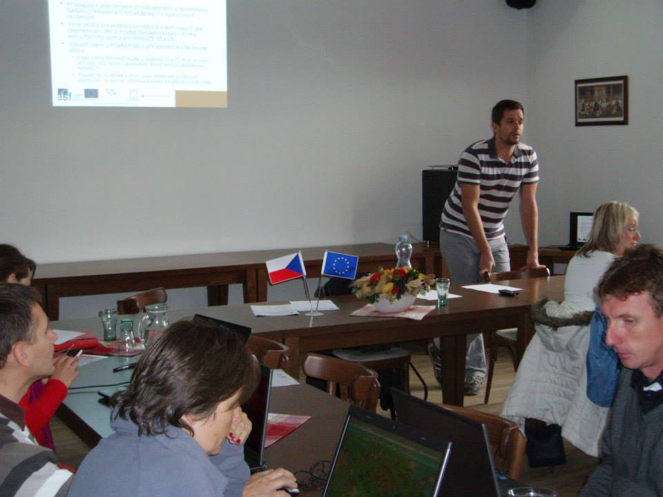
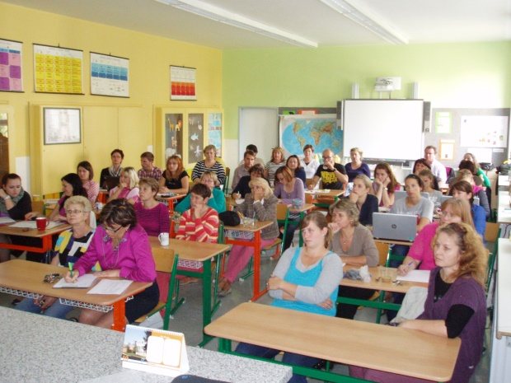
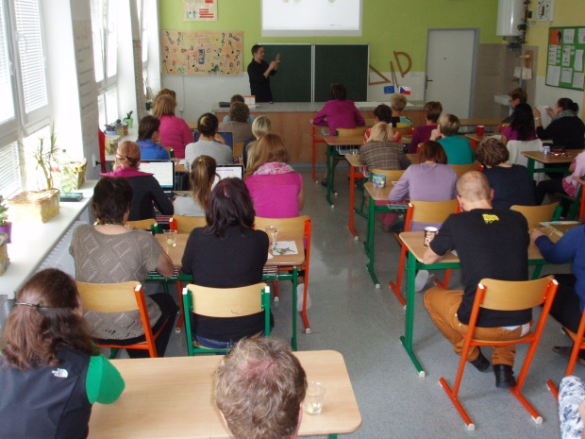
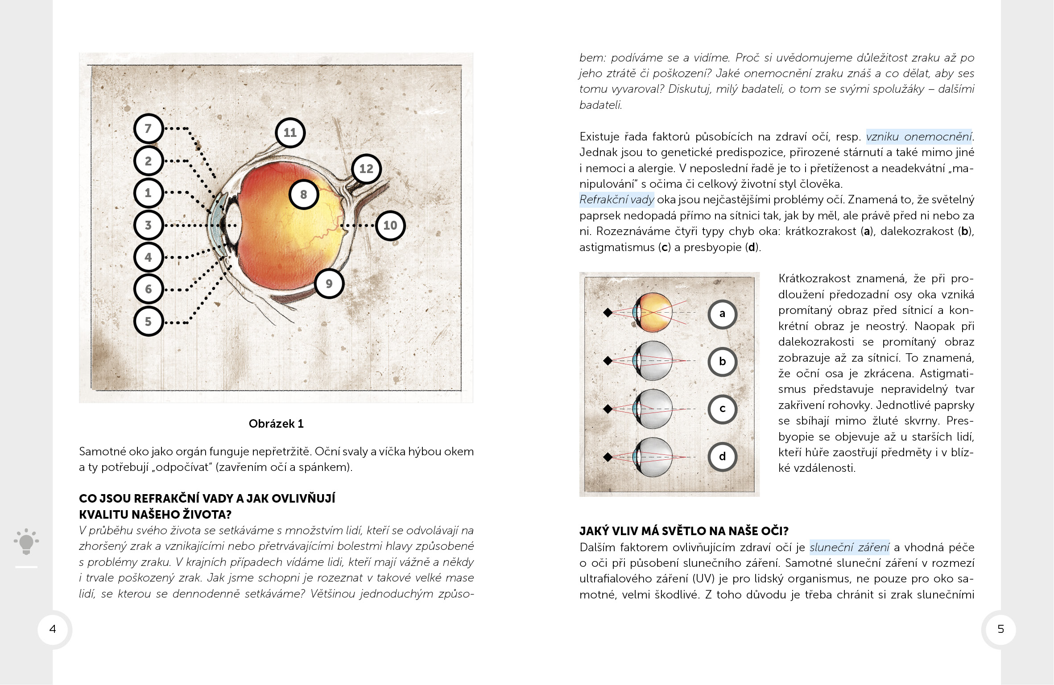
Centrum pro podporu přírodovědných a technických věd: Technická a přírodovědná laboratoř pro děti a mládež Zlínského kraje
CZ.1.07/2.3.00/45.0015
AKTIVITA č. 1
V rámci klíčové aktivity č. 1 proběhl ve dnech 27. a 28. 8. 2014 výukový pobyt pro učitele středních a základních škol v penzionu Slovácký dvůr v Ostrožské Nové Vsi. Byly pro ně připraveny workshopy s názvem „Příprava pokročilých médií vhodných propagaci a popularizaci vědy a výzkumu“, „Inovovaná didaktická příprava učitele“ a „Marketing popularizace vědy“.
Dne 25. 9. 2014 se uskutečnil na ZŠ Malenovice, třída Svobody 868, workshop „Příprava pokročilých médií vhodných k propagaci vědy a výzkumu“, který zaznamenal mnoho kladných ohlasů od účastníků.
Během podzimu budou realizovány workshopy pro studenty Fakulty technologické UTB ve Zlíně v rámci pobytové akce v Luhačovicích.
PRVNÍ BULLETIN OPVK

Slide 5
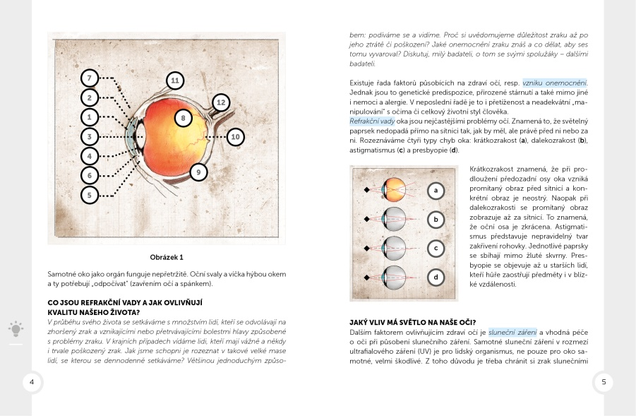
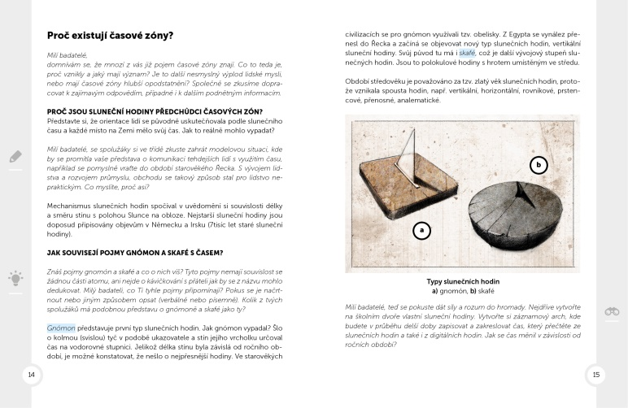
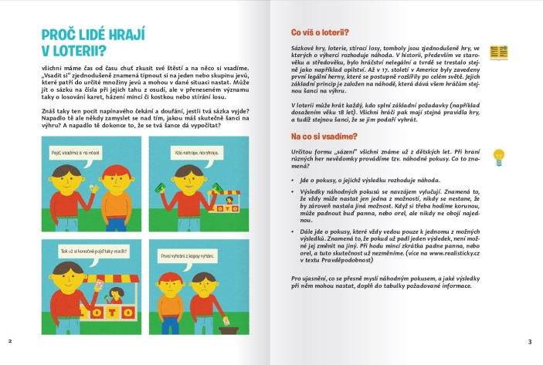
Centrum pro podporu přírodovědných a technických věd: Technická a přírodovědná laboratoř pro děti a mládež Zlínského kraje
CZ.1.07/2.3.00/45.0015
AKTIVITA č. 2
Jedním z výstupů projektu budou tištěné publikace a metodické příručky zaměřené na inovaci strategií ve výuce přírodovědných a technických předmětů pro základní a střední školy ve Zlínském kraji s cílem jejich popularizace. Koncepce materiálů, které budou ve výsledku bezplatně k dispozici pro školy primárního a sekundárního vzdělávání, je postavená na tématech, která jsou zpracována jako divergentní otázky.
Všechny začínají motivačně slovem „proč?“. Autoři jednotlivých didaktických materiálů vytvořili sadu 60 témat (skrze otázky), která byla podrobena analýze i ze strany učitelů základních a středních škol, kteří se zúčastňují projektu jako konzultanti.
Dalším výstupem budou multimediální didaktické materiály v podobě comicsů, leporela a fotografické knihy určené také pro žáky základních a středních škol.
PRVNÍ BULLETIN OPVK

Slide 6
Centrum pro podporu přírodovědných a technických věd: Technická a přírodovědná laboratoř pro děti a mládež Zlínského kraje
CZ.1.07/2.3.00/45.0015
Jedním z výstupů projektu klíčové aktivity č. 2 jsou animované filmy pro děti a mládež Zlínského kraje. Zde je malá ochutnávka:
PRVNÍ BULLETIN OPVK

Slide 7
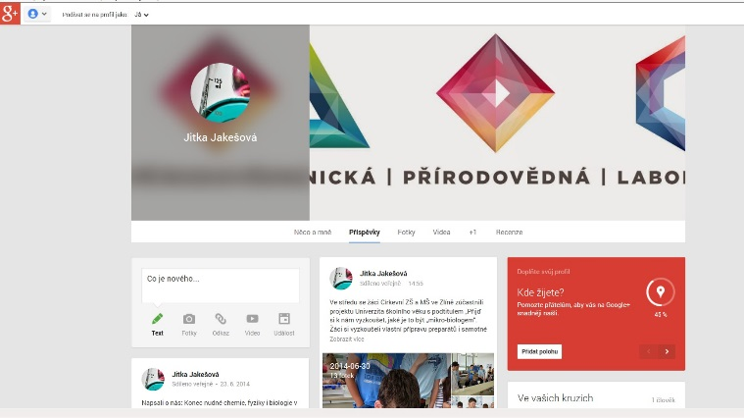
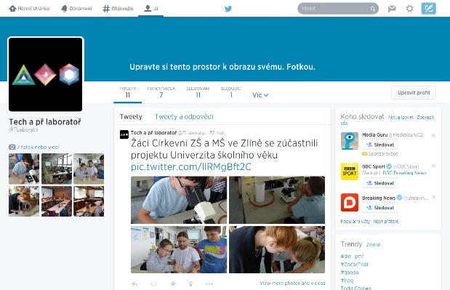
Centrum pro podporu přírodovědných a technických věd: Technická a přírodovědná laboratoř pro děti a mládež Zlínského kraje
CZ.1.07/2.3.00/45.0015
AKTIVITA č. 3
Za uplynulé období byly zřízeny základy infrastruktury pro konzultační a poradenskou činnost. V prostorách budovy U10 FHS UTB ve Zlíně, nám. T. G. Masaryka 1279, 760 01 Zlín byla založena Technická a přírodovědná laboratoř pro děti a mládež Zlínského kraje, která nabízí své služby každou středu odpoledne.
Laboratoř provádí pravidelnou poradenskou a konzultační činnost pro všechny zájemce o popularizaci vědy a výzkumu.
Pokračuje poradenská činnost v rámci Laboratoře.
Zjišťování bariér a jejich řešení v popularizaci VaV na ZŠ a SŠ ve spolupráci s VŠ.
Na Facebookovém, Twitterovém a Google+ profilu jsou pravidelně aktualizovány informace týkající se dění v rámci projektu, stejně jako problematiky popularizace přírodních a technických věd.
Pro konzultační činnost začala laboratoř rovněž zřizovat knihovní fond zaměřený na specializovanou literaturu z oblasti popularizace vědy a výzkumu. Do činnosti klíčové aktivity č. 3 se zapojili zástupci ze spolupracujících ZŠ a SŠ, kteří se podílejí na rozvoji koncepce spolupráce pro identifikaci problémů při popularizaci technických a přírodovědných oborů na ZŠ a SŠ a jejich následného řešení ve spolupráci s VŠ tak, aby do konce řešení projektu vznikl plán dlouhodobé spolupráce mezi ZŠ, SŠ a VŠ.
PRVNÍ BULLETIN OPVK

Slide 8
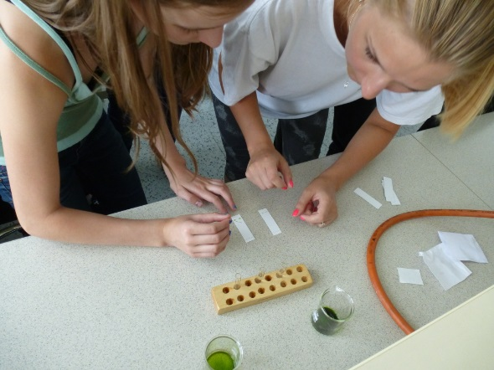
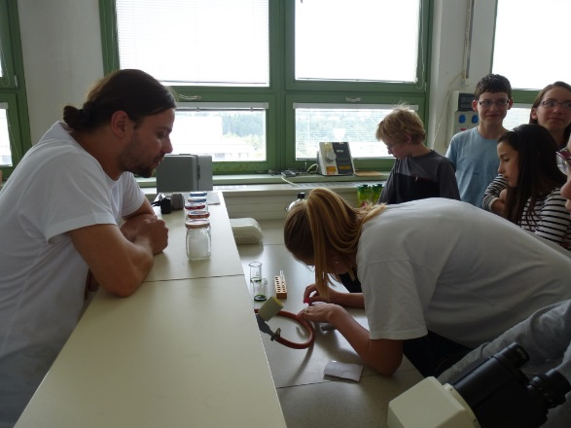
Centrum pro podporu přírodovědných a technických věd: Technická a přírodovědná laboratoř pro děti a mládež Zlínského kraje
CZ.1.07/2.3.00/45.0015
AKTIVITA č. 4
Univerzita školního věku
Během období 1. 7. – 31. 10. 2014 se uskutečnily dvě Univerzity školního věku, a to na téma „Potraviny a molekulární gastronomie“. Při každém ze dvou setkání byli nejprve účastníci seznámeni s pojmem „senzorická analýza potravin“, načež následovalo samotné senzorické hodnocení vybraných ovocných šťáv, moštů, džusů a tzv. kolových nápojů. Poté si mohli účastníci sami vyzkoušet přípravu dvou tvarohových specialit, a sice přírodního tvarohového krému a tvarohového krému s příchutí vanilky. V poslední části byl účastníkům představen nový, dynamicky se rozvíjející vědecký obor obecně nazývaný „molekulární gastronomie“. Žáci si mohli vyzkoušet jak chutná zmrzlé marshmallow a samostatně si připravit a následně ochutnat kaviárové sphéry s různou příchutí (banán, káva nebo černý rybíz). Na závěr celé akce byla zařazena příprava „domácí“ zmrzliny pomocí kapalného dusíku, která malé badatele doslova uchvátila.
Badatelské výpravy
Dne 17. 9. 2014 se uskutečnila v pořadí již čtvrtá badatelská výprava v Národní přírodní památce Váté písky. Účastníkům byl popsán vznik NPP Váté písky, historie této význačné přírodní památky a způsoby její ochrany. Dále jim bylo objasněno, jaké jsou na daném území podmínky pro růst rostlin a kteří živočichové jsou pro tuto oblast typičtí. V průběhu výpravy byli účastníkům představováni zástupci z řad živočišné říše, např. motýli pozdního léta (žluťásci, perleťovci, okáči či ohniváčci), kudlanka nábožná, kutilka písečná, saranče modrokřídlá a vlašská či ještěrka zelená. Dokonce se nám podařilo nejednou spatřit velmi vzácného pavouka stepníka rudého.
DRUHÝ BULLETIN OPVK

Slide 9
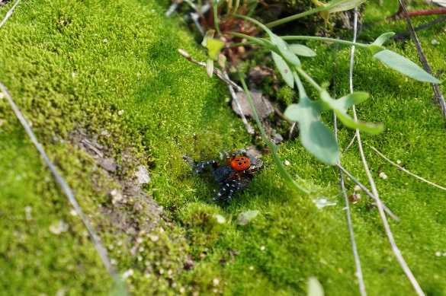
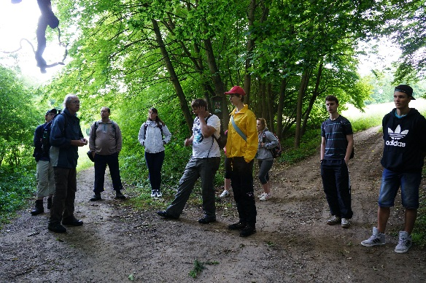
Centrum pro podporu přírodovědných a technických věd: Technická a přírodovědná laboratoř pro děti a mládež Zlínského kraje
CZ.1.07/2.3.00/45.0015
Z rostlin byly pozorovány např. paličkovec šedavý, kavyly, smil písečný, pryšec chvojka či dokonce ojediněle kvetoucí divizna brunátná.
Další badatelská výprava, konaná 9. 10. 2014, nesla podtitul „Interpretace krajiny prostřednictvím starých map“ a konala se v Moravském kartografickém centru ve Velkých Opatovicích. Účastníkům byly popsány změny v krajině způsobené lidskou činností, jako je napřimování a úprava vodních toků či odlesňování krajiny. Dále byli obeznámeni se starými mapami Moravy, technikami jejich tvorby a jejich vývojem.
Roadshow
Projekt OP VK se představil se třemi roadshow na Noci vědců konané 26. 9. 2014 v nově vybudovaném Laboratorním centru FT UTB ve Zlíně. Přednáška doc. Dr. Ing. Vladimíra Paty byla věnována logaritmům, od jejichž objevení právě v letošním roce uplynulo 400 let. Posluchači byli seznámeni s historií logaritmů, jejich praktickým využitím při stavbách mostů, mrakodrapů či zaoceánských parníků. Byli jim představeni výrobci, stejně jako různé typy logaritmických pravítek. Další přednáška se jmenovala „Bez včely to nejde…“. Ing. Roman Slavík, Ph.D. v ní seznámil účastníky s dlouhou tradicí včelařství v Čechách a na Moravě. Posluchači se dozvěděli zajímavosti spojené s životem včel a jejich významem pro člověka. Další oblastí, na kterou se přednáška zaměřovala, byly technické inovace inspirované včelami, jako jsou například různé aplikace voštinového vzoru plástů, komunikace mezi včelami nebo využití včel jako indikátorů různých rizikových látek nejen v ochraně životního prostředí. Poslední oblastí bylo stále aktuálnější téma městského včelaření, kdy se objevují včely ve většině center velkých měst. Doc. RNDr. Petr Ponížil, Ph.D. se v přednášce nazvané „Chaos“ věnoval otázce, zda je náš svět deterministický s odkazy na Newtonovu mechaniku, kvantovou fyziku a teorii chaosu. Dále byly popsány základní výsledky Edwarda Lorenze, efekt motýlích křídel, pojem atraktoru a aplikace teorie chaosu. V další části byl na příkladu měření délky pobřeží Velké Británie zaveden pojem fraktální dimenze a vysvětleno použití fraktálů v přírodních vědách.
DRUHÝ BULLETIN OPVK

Slide 10
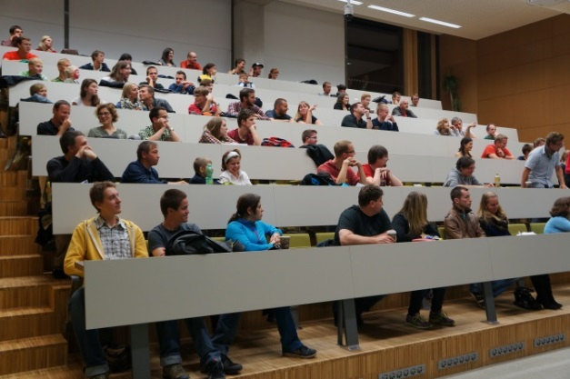
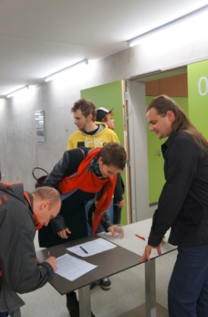
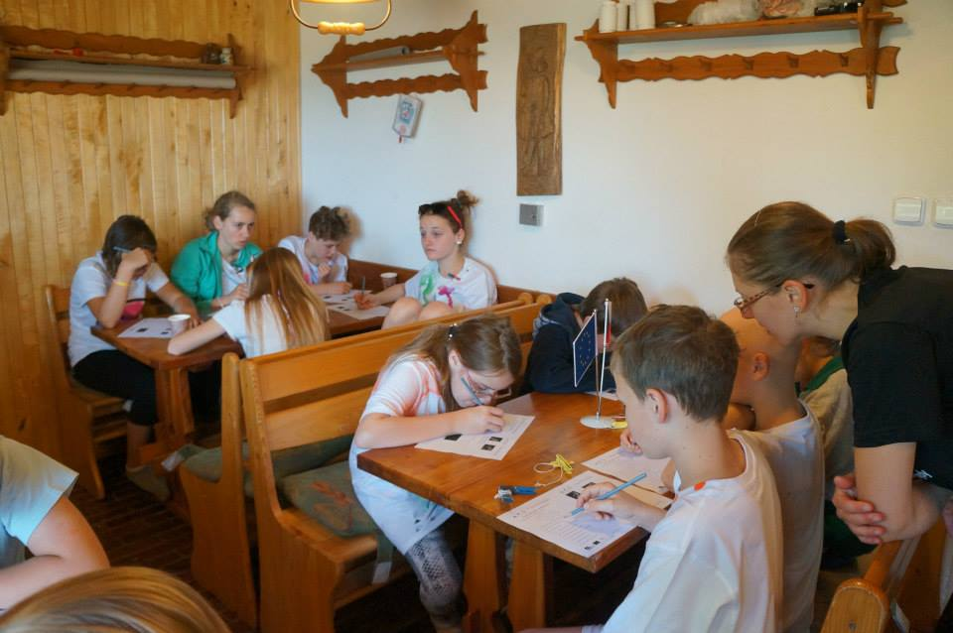
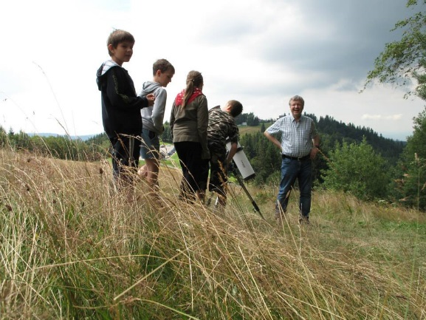
Centrum pro podporu přírodovědných a technických věd: Technická a přírodovědná laboratoř pro děti a mládež Zlínského kraje
CZ.1.07/2.3.00/45.0015
Badatelský tábor
Ve dnech 21. – 25. 7. 2014 proběhl na univerzitní chatě na Portáši v CHKO Beskydy badatelský tábor, kterého se zúčastnilo 22 malých výzkumníků ve věku 11 až 14 let. Kromě řady populárně-naučných přednášek, např. „Jak vzniká déšť“ či „Vymírání druhů“, byl pro děti připraven pestrý vědecko-zábavný program plný her, kvízů a praktických ukázek. Účastníci si např. sami vyrobili dalekohledy, obarvovali vlnu či vyráběli „památeční“ trička. Ve večerních hodinách měli možnost pozorovat hvězdářským dalekohledem planety (Saturn a Mars) a vybraná souhvězdí, přes den pak Slunce. V rámci tábora se rovněž uskutečnil celodenní naučný výlet na rozhlednu Stratenec. Velký ohlas měla rovněž diskotéka, opékání špekáčků, ale také příprava ohniště, zejména pak řezání dřeva. Děti si též pochvalovaly dobré jídlo, které jim zajišťovali akademičtí pracovníci z Fakulty technologické. A dle jejich výroků, které jste měli možnost si přečíst v úvodu aktuálního Bulletinu, se tábor opravdu povedl.
DRUHÝ BULLETIN OPVK

Slide 11
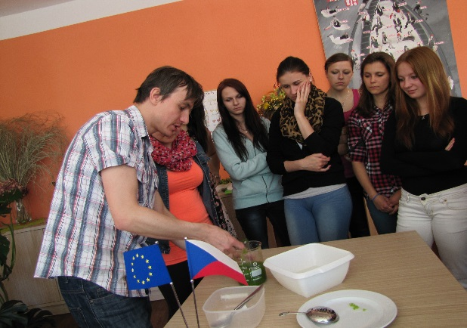
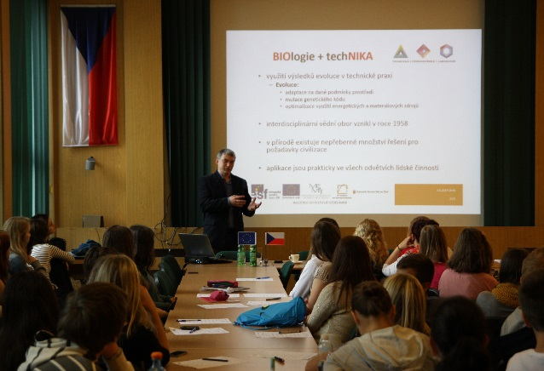
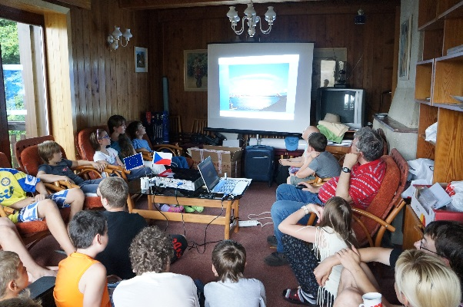
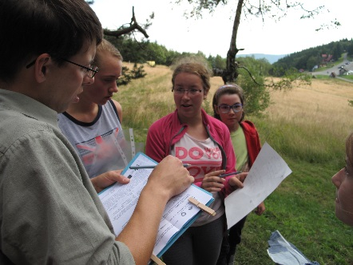
Centrum pro podporu přírodovědných a technických věd: Technická a přírodovědná laboratoř pro děti a mládež Zlínského kraje
CZ.1.07/2.3.00/45.0015
Road show přírodovědného poznání (14 a 20. 5. 2014)
Letní badatelský tábor na Portáši (21. - 25. 7. 2014)
DRUHÝ BULLETIN OPVK

Slide 12
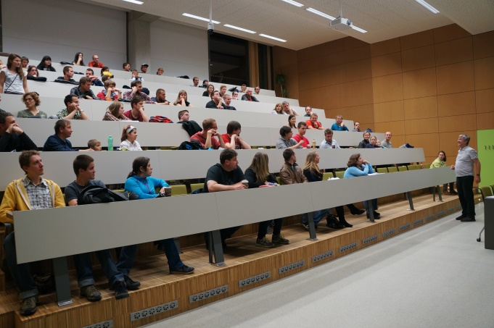
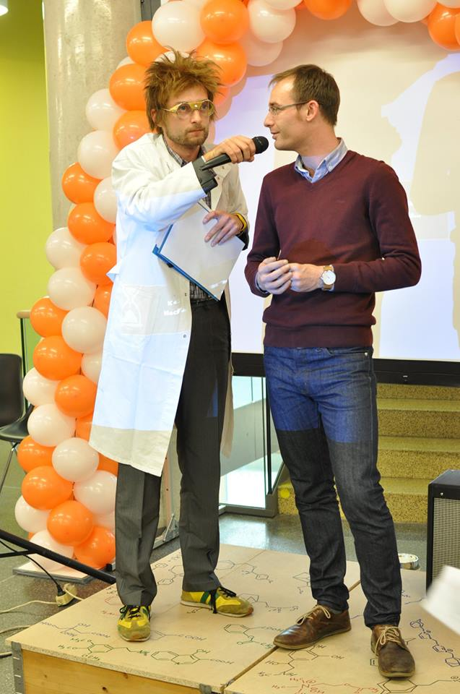
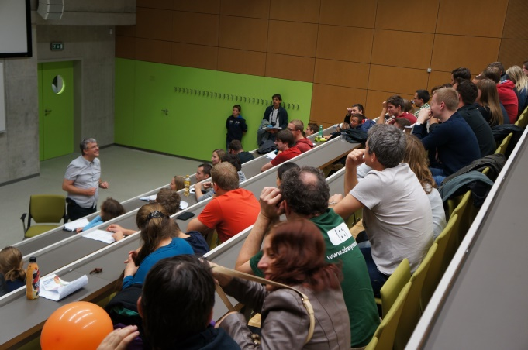
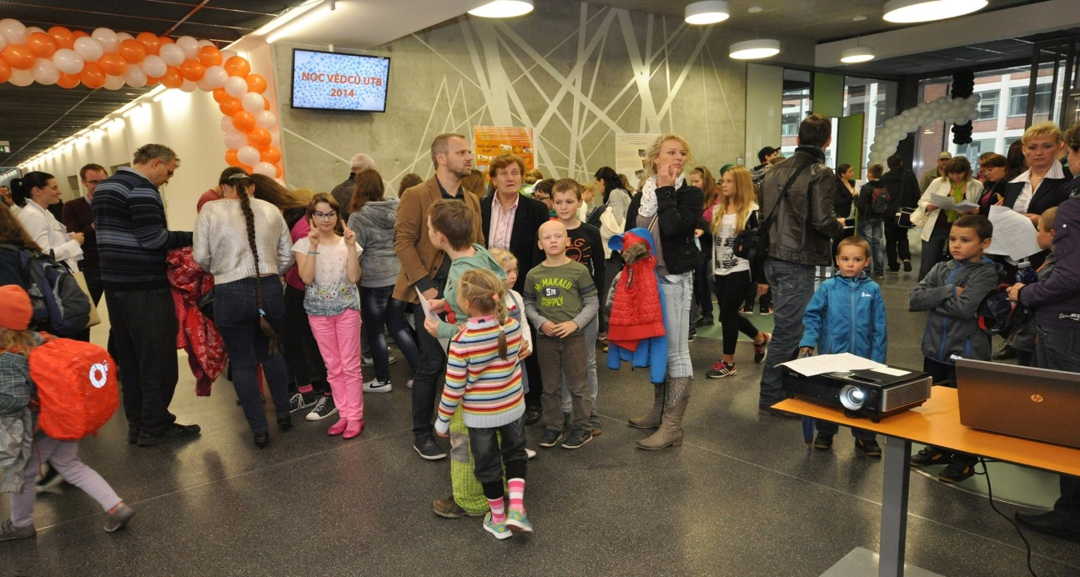
Centrum pro podporu přírodovědných a technických věd: Technická a přírodovědná laboratoř pro děti a mládež Zlínského kraje
CZ.1.07/2.3.00/45.0015
Noc vědců a s ní spojená prezentace Technické a přírodovědné laboratoře Zlínského kraje
DRUHÝ BULLETIN OPVK

Slide 13
Centrum pro podporu přírodovědných a technických věd: Technická a přírodovědná laboratoř pro děti a mládež Zlínského kraje
CZ.1.07/2.3.00/45.0015
AKTIVITA č. 5
Během KA č. 5 dochází k vytvoření sítě institucí, které budou sloužit k dlouhodobé podpoře a realizaci popularizace a propagace vědy a výzkumu přírodovědných a technických oborů ve Zlínském kraji.
Vytváření sítě spolupracujících organizací je zaměřeno na čtyři typy institucí:
základní školy;
střední školy (zejména ty podpořené z výzvy OP VK č. 44);
vyšší odborné školy;
neškolní zařízení vhodná pro popularizaci vědy a výzkumu v oblasti přírodovědných a technických oborů (vědeckobadatelské kroužky, instituce zájmového vzdělávání aj.).
Tyto instituce pak budou zařazeny do databáze spolupracujících organizací.
Vytváření sítě institucí probíhá ve třech fázích:
Fáze prvotní profilace sítě, během níž dochází k vytvoření jádra spolupracujících institucí. Zejména jde o propojování a koordinaci aktivit institucí podpořených z OP VK č. 44 a institucí zapojených do řešení tohoto projektu.
Druhotná fáze, během níž se rozšiřuje počet spolupracujících institucí, navrhuje dlouhodobý systém jejích vzájemné spolupráce. V tomto bodě navazuje KA č. 5 na KA č. 4.
Fáze konsolidace sítě, během níž dojde k začlenění jednotlivých institucí do systému dlouhodobé podpory přírodovědných a technických oborů ve Zlínském kraji (viz též KA č. 4). Tato fáze bude probíhat od ledna do března 2015.
Samotná tvorba partnerských sítí zahrnuje: sběr dat, rozesílání emailů a dopisů, kontaktování partnerských organizací a komunikaci s nimi.
PRVNÍ BULLETIN OPVK
Klíčoví pracovníci projektu:
Hlavní manažer projektu – dr. Jan Kalenda Koordinátor KA č. 3 – Mgr. Renata Polepilová
Koordinátor KA č. 1 – dr. Eva Machů Koordinátor KA č. 4 – dr. Michal Rouchal
Koordinátor KA č. 2 – doc. Adriana Wiegerová Koordinátor KA č. 5 – RNDr. Jakub Trojan
Email: TPLaborator@fhs.utb.cz | Facebook | Twitter |

